Slide 1
Connexion à une base SQL Server
API Gateway

Slide 2
Introduction
Ce guide présente la marche à suivre pour se connecter à une base Microsoft SQL Server depuis l’apigateway
Ce n’est pas un guide des bonnes pratiques en vue d’une mise en production mais un “HOWTO” pour réaliser rapidement un PoC avec SQL Server
Dans ce guide, la gateway est installée sous Windows.

Slide 3
Installer les drivers JDBC (Sous Windows)
Les télécharger sur https://www.microsoft.com/en-us/download/details.aspx?displaylang=en&id=11774
Dézipper le package (sqljdbc6.0)
Copier “enu/sqljdbc42.jar” dans le dossier “apigateway/ext/lib”
Copier ”enu/auth/x86/sqljdbc_auth.dll” dans le dossier “apigateway/win32/lib”
Redémarrer l’instance

Slide 4
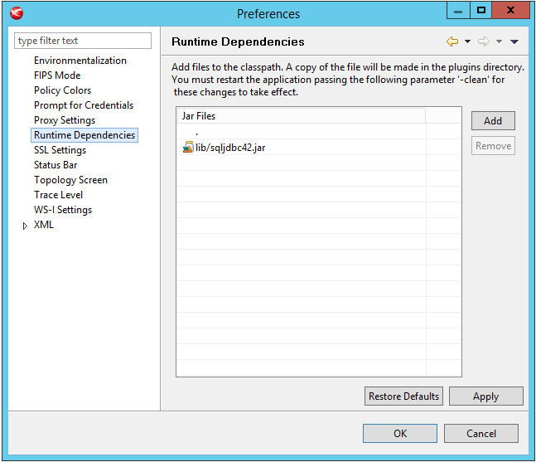
Référencer les drivers dans le Policy Studio
Window > Preferences > Runtime Deps.
Ne pas oublier de relancer le policy studio avec l’option “-clean”
Cf. page 342 du Policy Developer Guide

Slide 5
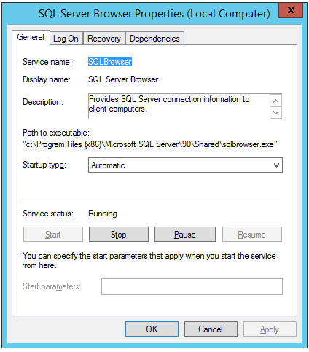
Démarrer le service SQL Browser
INUTILE
Start > Run… > services.msc > OK
Ouvrir les propriétés du Service “SQL Browser”
Mettre ”Startup Type” en “Automatic”
Cliquer sur “Apply”
Cliquer sur “Start”

Slide 6
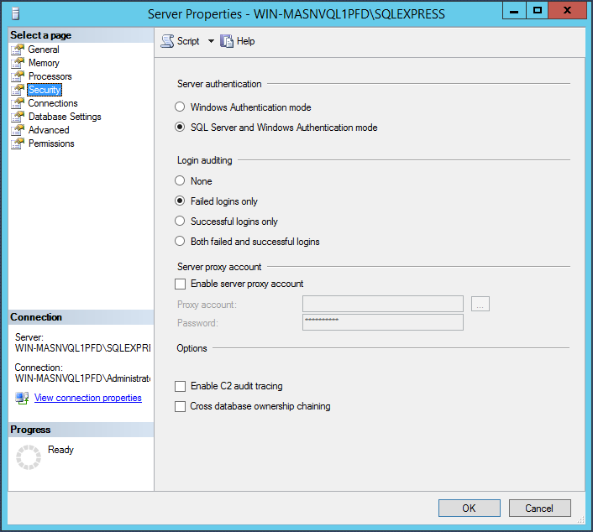
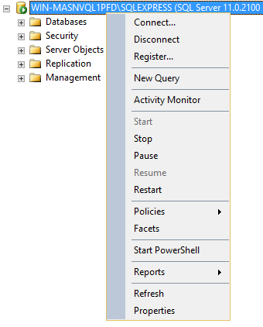
Activer l’authentification “mixed mode”
Lancer le SQL Server Management Studio (Start > Run… > ssms > OK)
Click droit sur le serveur et “Properties”
Ouvrir la section “Security”
Choisir “SQL Server and …”
Cf. https://msdn.microsoft.com/en-us/library/ms188670.aspx

Slide 7
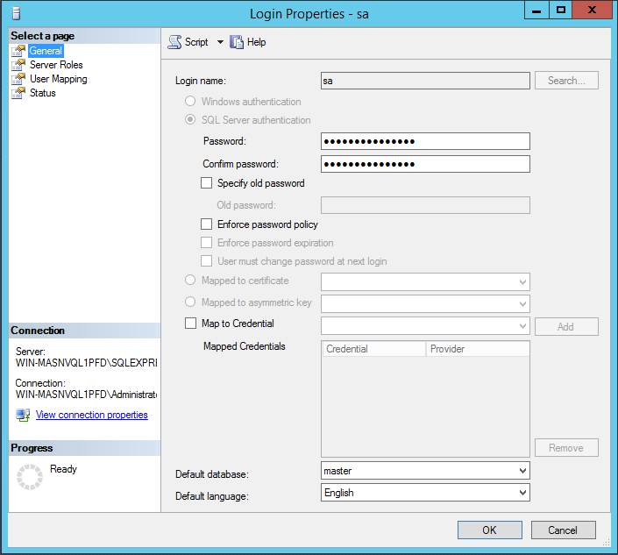
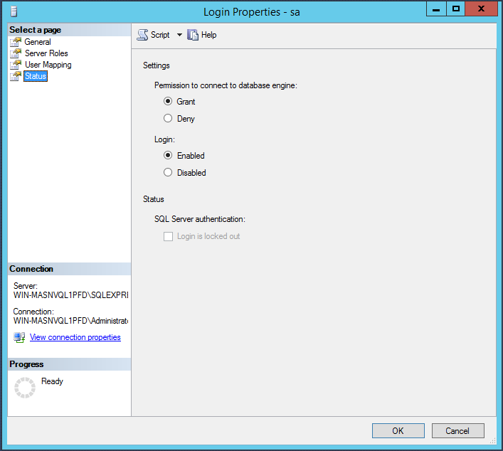
Activer l’utilisateur ”sa”
Déplier “Security” > ”Logins”
Double cliquer sur “sa”
Saisir un nouveau mot de passe dans les champs “Password” et “Confirm Password”
Dans l’onglet ”Status” choisir “Enabled”

Slide 8
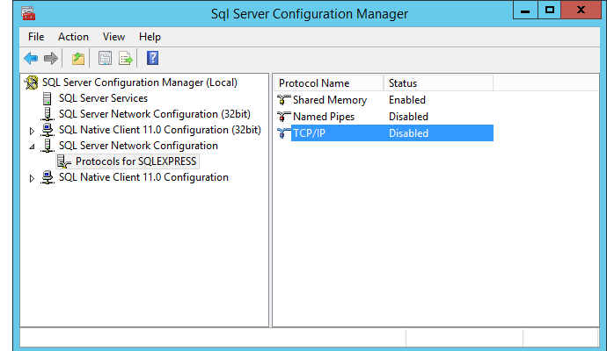
Activer la connexion TCP/IP (1/2)
Lancer le SQL Server Configuration Manager :
Start > Run… > SQLServerManager11.msc > OK
Déplier “SQL Server Network Configuration”
Cliquer sur “Protocols for SQLEXPRESS”
Double cliquer sur “TCP/IP”

Slide 9
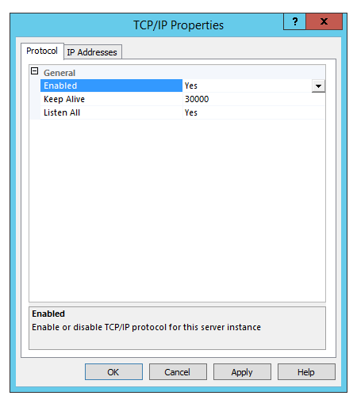
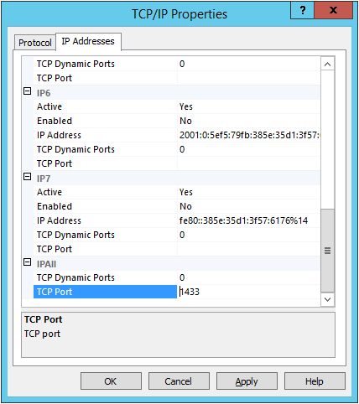
Activer la connexion TCP/IP (2/2)
Dans l’onglet “Protocol” mettre “Enabled” à “Yes”
Dans l’onglet “IP Addresses”, descendre
tout en bas et dans la section “IPAll” :
Mettre ”TCP Port” à 1433
Mettre une valeur vide dans “TCP Dynamic Port”
Source: https://msdn.microsoft.com/en-us/library/ms177440.aspx

Slide 10
Redémarrer le service “SQL Server”
Dans le SQL Server Management Studio, click droit sur le serveur
Cliquer sur “Restart”

Slide 11
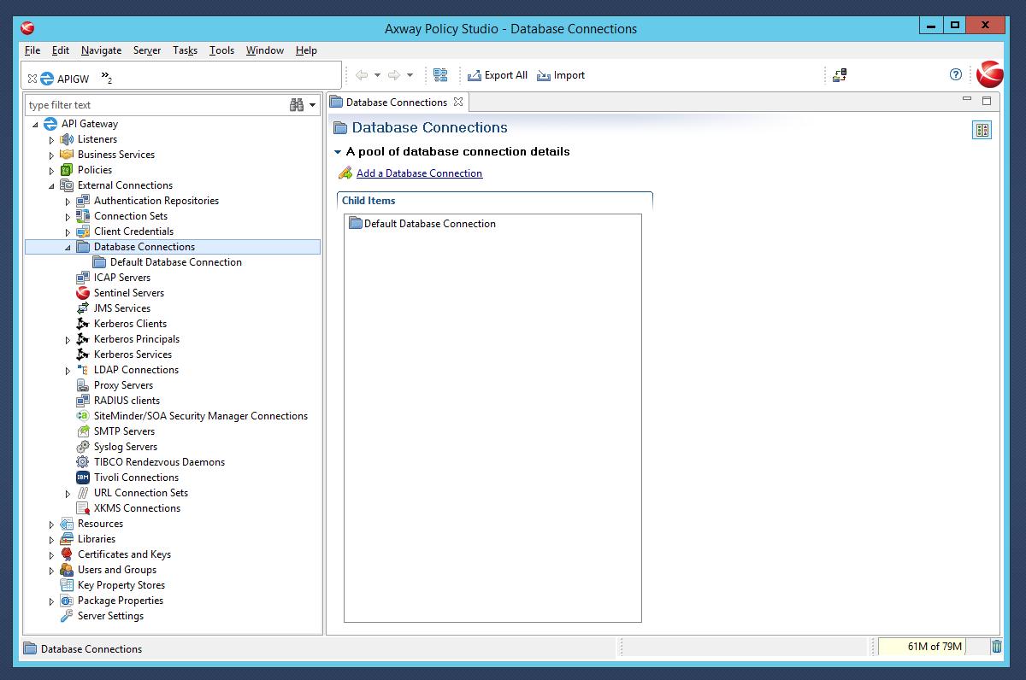
Déclarer la connexion JDBC dans l’apigateway
Dans le Policy Studio, déplier “External Connections”
Cliquer sur “Database Connections”
Cliquer sur “Add a Database Connection”

Slide 12
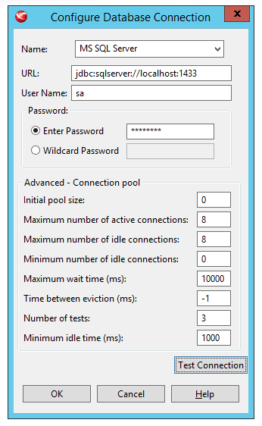
Déclarer la connexion JDBC dans l’apigateway
Renseigner un nom (libre choix)
JDBC URL: jdbc:sqlserver://<server>:1433;databaseName=<db>
Username: sa
Password: <le mot de passe de sa>
Cliquer sur “Test Connection”
Si le test est concluant, cliquer sur “OK”

Slide 13
Nicolas Massé
Pre-Sales, API Management

